Slide 1
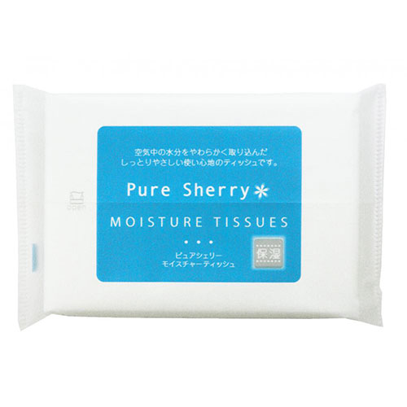
【提案書】
保湿ピュアシェリー8W
特徴
保湿成分配合で肌に優しくしっとりとした感触がくせになるローションティッシュです。敏感肌や花粉の時期に鼻をよくかむ方などには特におすすめ。ノベルティ用としても人気です。
商写
納期
納期スペース
仕様
包装：なし
お見積
お見積りスペース

